Slide 1



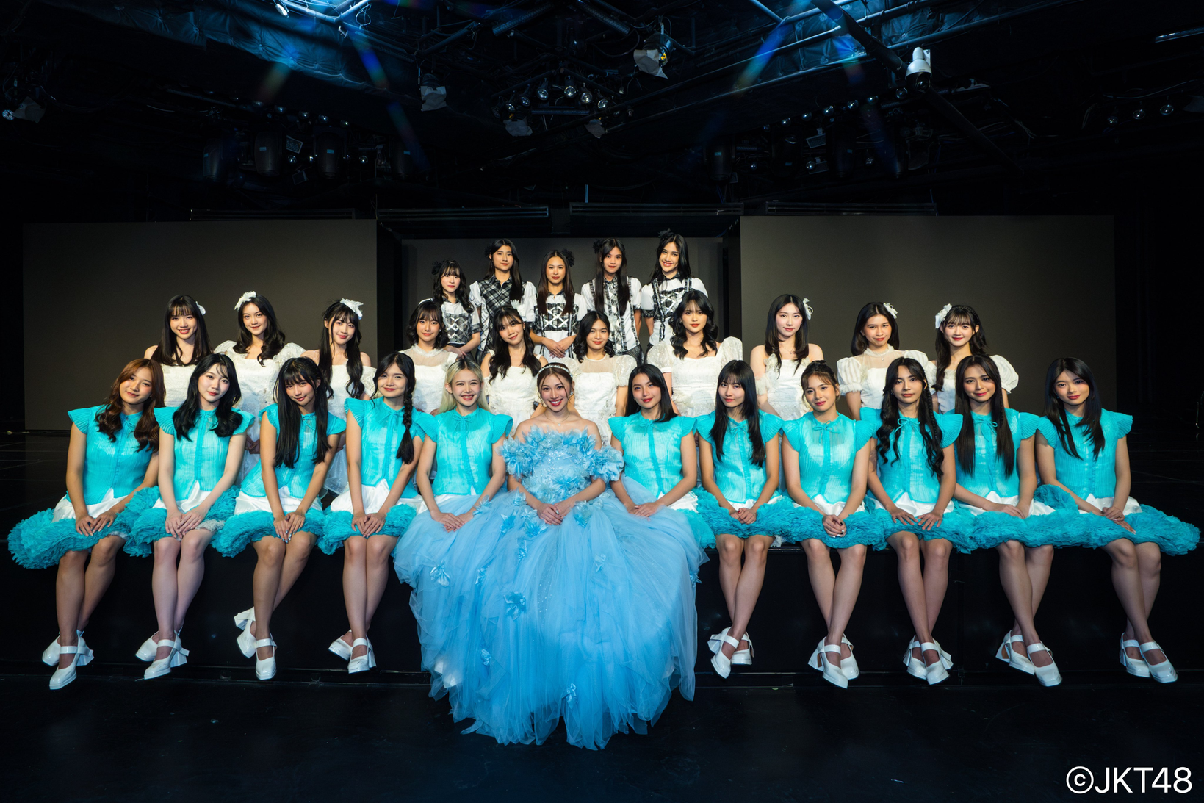


Analisis Sentimen Pengguna Terhadap Grup Idola JKT48 di Platform Media Sosial X

Slide 2






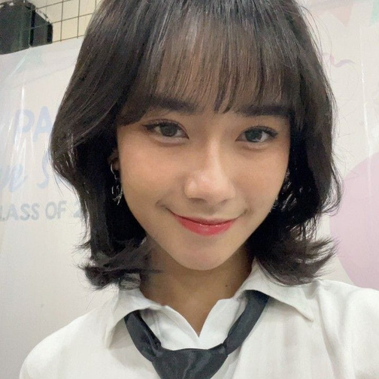



kelompok:
Andi Hisyam helmi
Arifin Ardiansyah
Taqia ferdianshah
Rivaldo s togalyos
2211110017
2211110019
2211110025
2211110030

Slide 3

Pendahuluan

Slide 4


PENDAHULUAN
JKT48 adalah grup idola wanita dari Indonesia yang didirikan pada tahun 2011 sebagai sister group pertama dari AKB48 di luar Jepang oleh produser Yasushi Akimoto. Mengusung konsep "idols you can meet", JKT48 memungkinkan penggemar bertemu langsung dengan anggota grup melalui pertunjukan teater reguler dan berbagai acara khusus. Grup ini sering mengadakan konser langsung dan acara jumpa dengan penggemar yang memungkinkan interaksi langsung antara idol dan penggemar.
Selain itu, JKT48 juga aktif di berbagai platform media sosial seperti, Instagram, X dan Youtube. Aktivitas media sosial ini memungkinkan JKT48 untuk berkomunikasi dan berinteraksi langsung dengan para penggemarnya. Popularitas JKT48 di media sosial menjadi salah satu grup dengan popularitas tertinggi di Indonesia dengan tingkat interaksi yang tinggi di setiap unggahan media sosial mereka. JKT48, sebagai salah satu grup idola yang terkenal di Indonesia, memiliki basis penggemar yang luas dan aktif bahkan tidak pandang gender baik laki-laki maupun perempuan di berbagai platform media sosial.

Slide 5
Penelitian ini bertujuan untuk membandingkan analisis sentimen pengguna terhadap grup idola JKT48 di berbagai platform media sosial, khususnya di platform X. Melalui analisis sentimen ini, diharapkan dapat diketahui bagaimana persepsi dan reaksi pengguna terhadap JKT48, serta platform mana yang cenderung memberikan sentimen positif, negatif atau netral.

Slide 6
Identifikasi Masalah

Slide 7

Identifikasi Masalah
Identifikasi masalah mencakup bagaimana sentimen akan dikategorikan dan faktor-faktor yang mempengaruhi sentimen seperti event tertentu, perubahan anggota, atau kontroversi. Dampak sentimen terhadap popularitas JKT48 dan perbandingannya dengan grup idola lain juga menjadi perhatian. Penelitian ini bertujuan untuk memberikan wawasan mendalam tentang bagaimana sentimen pengguna dapat mempengaruhi strategi manajemen JKT48 serta pengambilan keputusan terkait promosi di media sosial.

Slide 8
Metode Penelitian

Slide 9
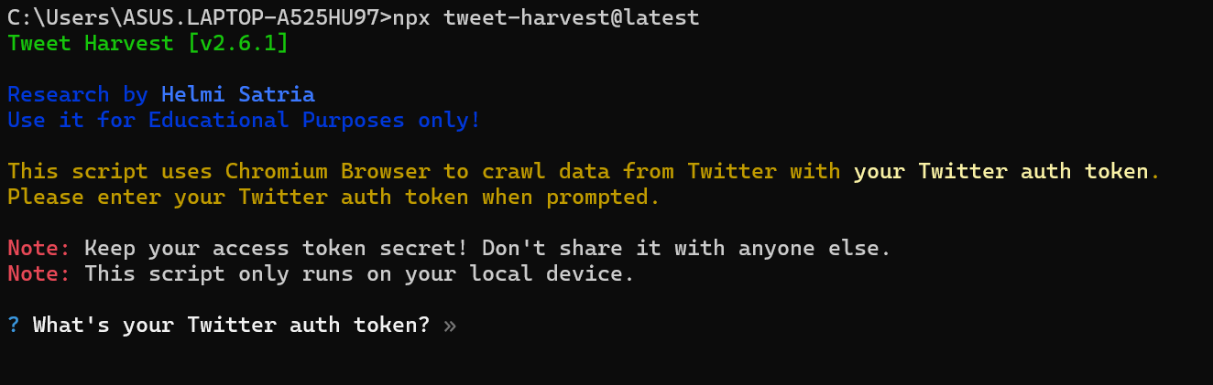
Teknik Pengumpulan Data dari X
Data dikumpulkan dari platform X menggunakan API X untuk mengunduh tweet yang menyebutkan JKT48 dalam periode tertentu. Kata kunci seperti ‘‘JKT48‘‘, ‘‘Member‘‘, dan ‘‘teater JKT48‘‘ digunakan untuk memastikan relevansi data. Data disimpan dalam bentuk DataFrame menggunakan pustaka pandas

Slide 10
Metode Analisis Data
Pra-Pemrosesan Data
Pendefinisian Leksikon Sentimen
Klasifikasi Sentimen
Visualisasi Data
Identifikasi Topik

Slide 11
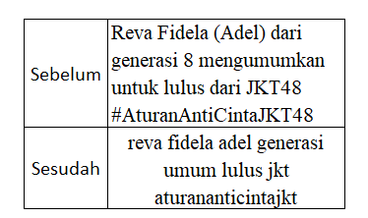
PRA-PEMROSESAN DATA
Data yang dikumpulkan dari X dibersihkan untuk menghapus tanda baca, angka, dan karakter khusus.
PENDEFINSIAN LEKSIKON SENTIMEN
Leksikon sentimen NRC digunakan untuk mendeteksi kata-kata yang berkaitan dengan emosi dan sentimen tertentu.
Kata-kata dalam tweet dicocokkan dengan kata-kata dalam leksikon ini untuk mengidentifikasi sentimen.

Slide 12

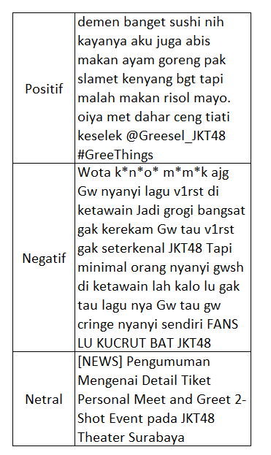
KLASIFIKASI SENTIMEN
Setiap tweet diklasifikasikan ke dalam kategori sentimen (Positif, Negatif, atau Netral) berdasarkan skor emosi yang dihitung dari kata-kata dalam leksikon.
VISUALISASI DATA
Hasil klasifikasi sentimen divisualisasikan menggunakan pie chart untuk menunjukkan distribusi sentimen.

Slide 13
Keterbatasan dalam penelitian
Keterbatasan Data: Data yang diperoleh dari X hanya mencakup tweet yang dipublikasikan dalam periode tertentu.
Bahasa dan Konteks: Analisis leksikon berbasis kata mungkin tidak selalu menangkap konteks penuh dari tweet, terutama jika terdapat penggunaan bahasa gaul yang tidak terdapat dalam leksikon NRC
Perangkat Analisis: Hasil analisis bergantung pada keakuratan dan kelengkapan leksikon NRC.

Slide 14


hasil dan pembahasan

Slide 15

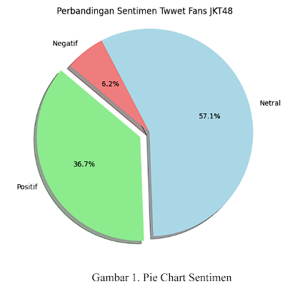

Analisis Sentimen di X
Dari hasil analisis terhadap 3251 tweet, berikut adalah distribusi sentimen yang ditemukan:
Interpretasi dari hasil analisis menunjukkan bahwa mayoritas tweet dalam dataset terkait JKT48 diklasifikasikan sebagai netral, dengan proporsi sebesar 57%. Selanjutnya, sekitar 36.7% tweet diklasifikasikan sebagai positif dan hanya sekitar 6.2% tweet yang diklasifikasikan sebagai negative.

Slide 16


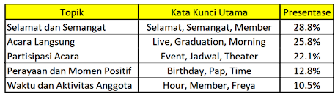

Topik/isu yang sering dibicarakan
Topik pertama dengan persentase tertinggi (28,8%) mencakup tweet yang berisi ucapan selamat dan semangat kepada anggota JKT48, dengan kata kunci seperti ‘‘selamat‘‘, ‘‘semangat‘‘, dan ‘‘member‘‘ yang sering muncul. Topik kedua (25,8%) berfokus pada acara langsung dan kegiatan harian anggota, dengan kata kunci "live", "graduation", dan "morning". Topik ketiga(22,1%), menunjukkan antusiasme penggemar dalam mengikuti berbagai acara yang diadakan oleh JKT48, seperti yang terlihat dari kata kunci "ikut", "event", dan "jadwal". topik keempat (12,8%) merayakan momen positif dengan kata kunci "birthday", "pap", dan "good". topik kelima (10,5%) berhubungan dengan waktu dan aktivitas anggota, mencerminkan perhatian penggemar terhadap keseharian mereka melalui kata kunci seperti "hour", "member", dan "Freya".

Slide 17

faktor” yg mempengaruhi sentimen
1. Kegiatan dan Prestasi Anggota
2. Interaksi dengan Penggemar
3. Konten Informasi
4. Kontroversi dan Isu Negatif
5. Perayaan dan Momen Spesial

Slide 18

Implikasi dan rekomendasi

Slide 19
Implikasi
Temuan penelitian ini memberikan wawasan berharga bagi manajemen JKT48 untuk mengelola strategi media sosial mereka, meningkatkan keterlibatan penggemar, dan menjaga reputasi positif. Dengan memahami sentimen publik dan faktor-faktor yang memengaruhinya, JKT48 dapat merancang strategi yang lebih efektif untuk membangun hubungan yang kuat dengan penggemar, meningkatkan interaksi, dan menciptakan konten yang berkualitas.

Slide 20

SARAN
Meningkatkan interaksi dengan penggemar: JKT48 dapat memperbanyak jumlah penonton untuk pertunjukkan teater, memperpanjang sesi Video Call, dan meningkatkan intensitas pesan pribadi dari anggota kepada penggemar.
Membuat konten berkualitas: JKT48 dapat membuat konten yang lebih menarik dan relevan dengan minat penggemar, seperti video di balik layar, vlog anggota, dll.
Menanggapi kritik dengan bijak: JKT48 dapat menanggapi kritik dengan cara yang profesional dan konstruktif, menunjukkan bahwa mereka menghargai masukan dari penggemar dan berusaha untuk memperbaiki diri.
Memantau sentimen secara berkala: JKT48 dapat memantau sentimen publik secara berkala untuk mengidentifikasi tren dan masalah yang muncul, sehingga dapat mengambil tindakan yang tepat untuk menjaga reputasi positif.

Slide 21


kesimpulan
Analisis sentimen terhadap JKT48 di platform X menunjukkan bahwa mayoritas tweet bersifat netral (57.1%), diikuti oleh sentimen positif (36.7%) dan negatif (6.2%). Sentimen positif mengindikasikan dukungan dan apresiasi penggemar, sementara sentimen negatif relatif kecil. Topik utama yang dibahas dalam tweet tentang JKT48 meliputi ucapan selamat, jadwal acara, dan interaksi dengan anggota.
Faktor-faktor yang memengaruhi sentimen di X berkaitan dengan interaksi anggota dengan penggemar, kualitas konten, dan respons terhadap kritik. Rekomendasi untuk meningkatkan sentimen positif meliputi peningkatan interaksi, pembuatan konten berkualitas, respons bijak terhadap kritik, dan pemantauan sentimen secara berkala.
Penelitian ini memiliki keterbatasan, seperti fokus pada X dan analisis leksikon. Penelitian selanjutnya dianjurkan untuk memperluas cakupan platform dan menggunakan metode analisis yang lebih mendalam.

Slide 22
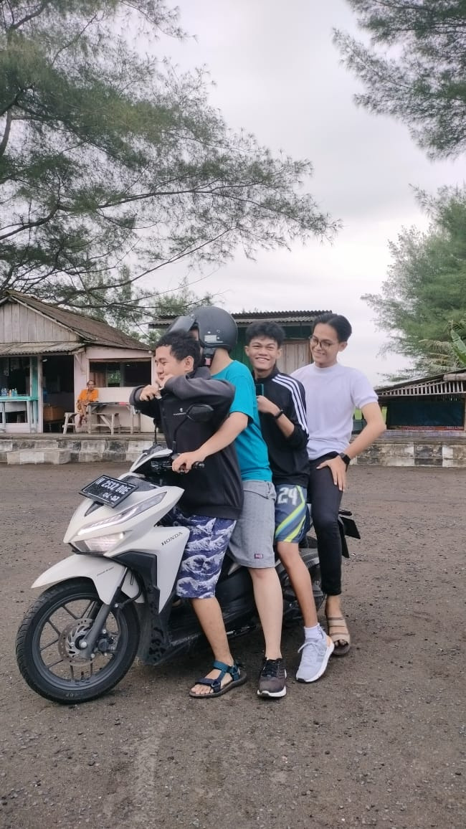
TERIMAKASIH

